Slide 1
Маски против Covid-19.

Slide 2
Содержание
Виды масок
Нетканая медицинская маска
Тканевая или марлевая маска
Респираторные маски

Slide 3
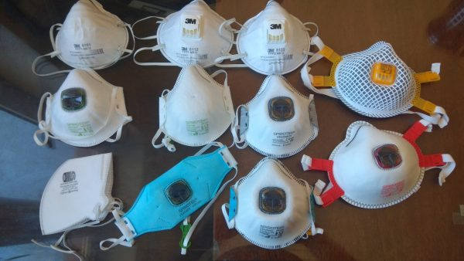
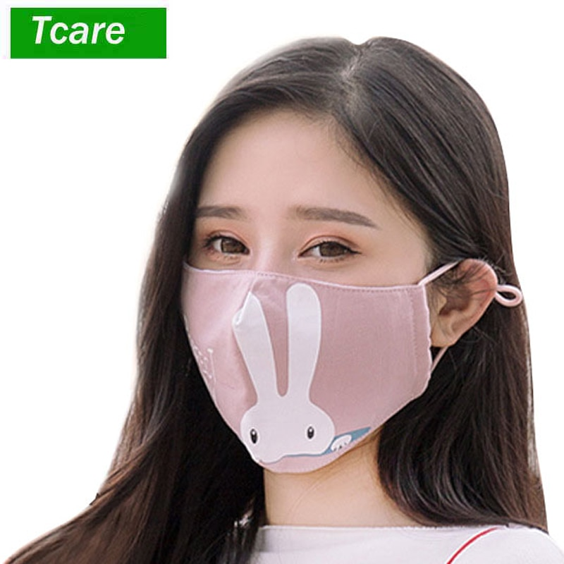
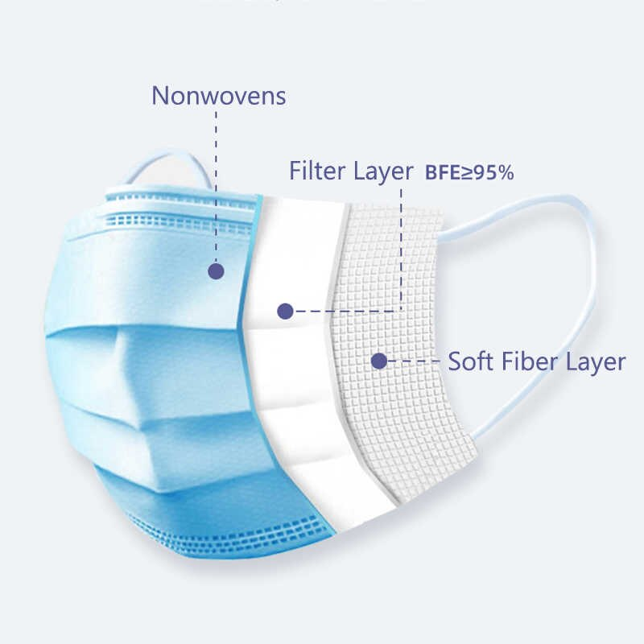
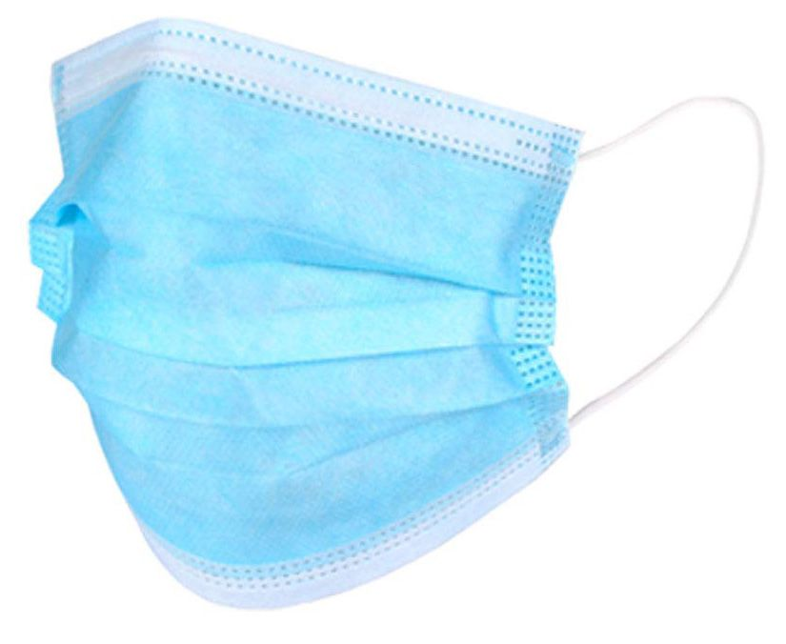
Виды масок
Нетканая медицинская маска
Тканевая маска
Медицинские респираторы

Slide 4
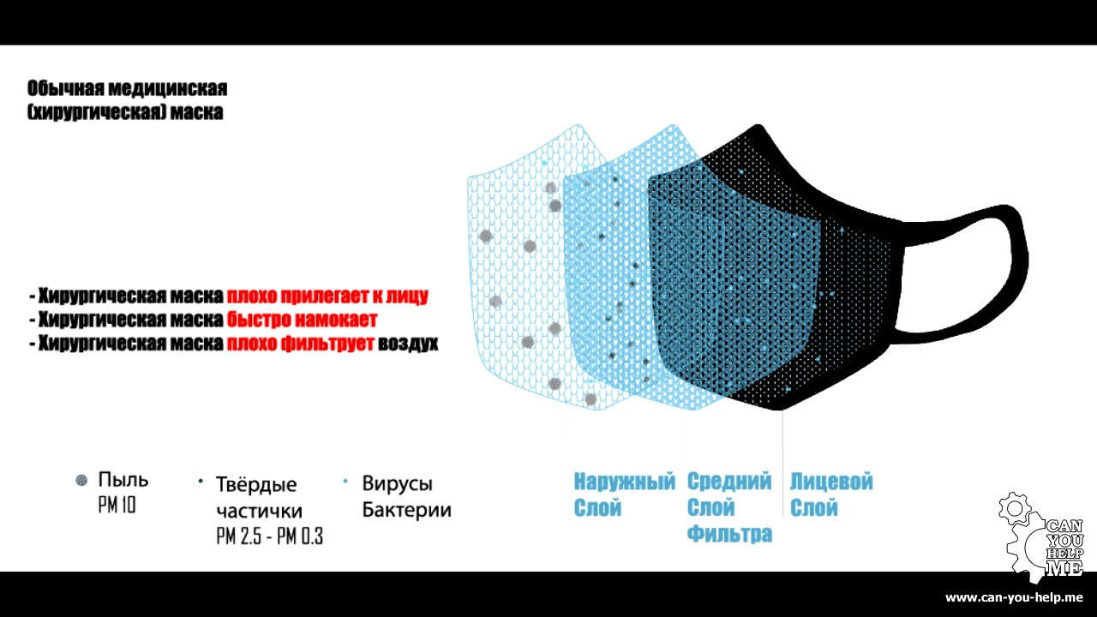
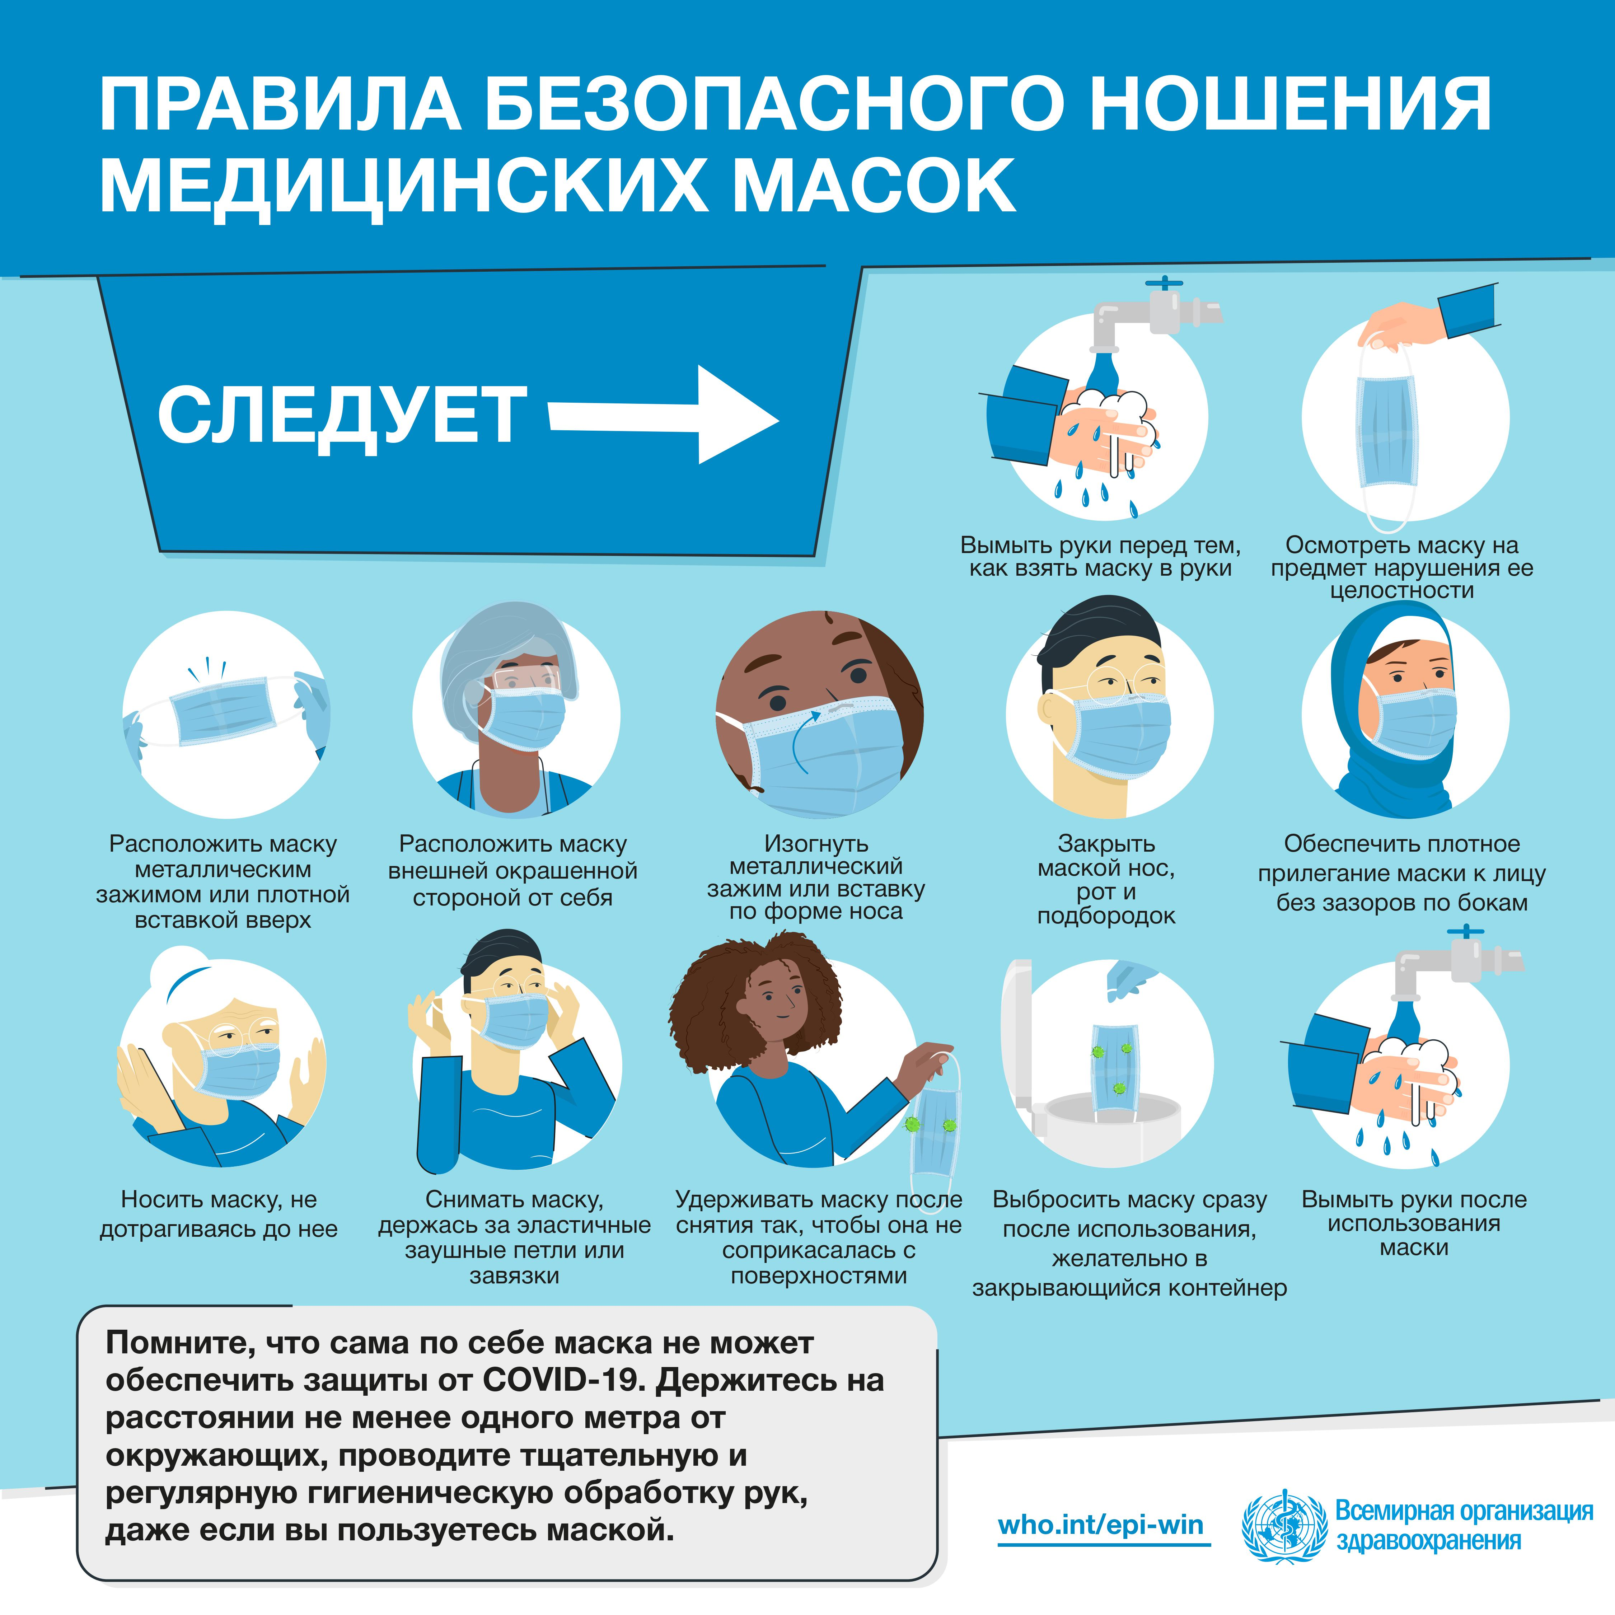
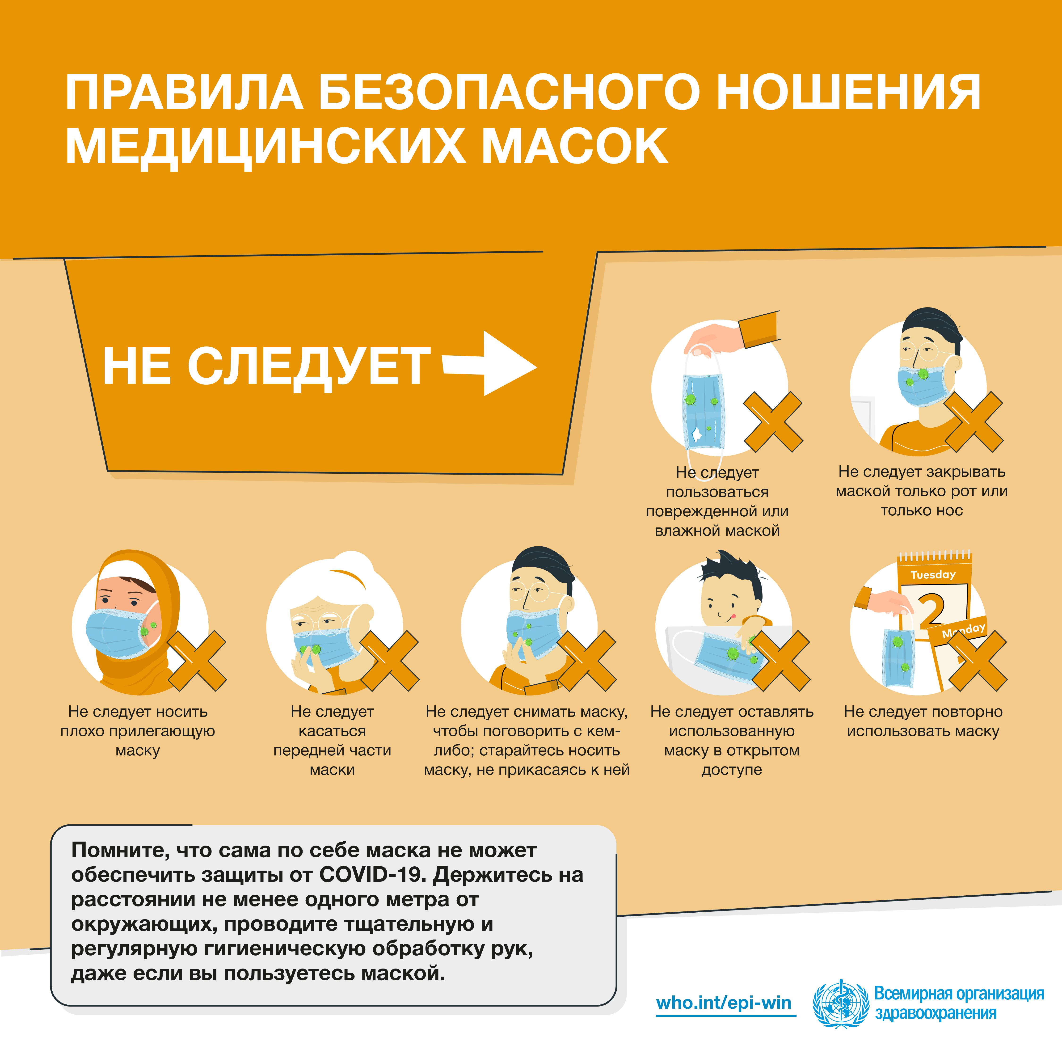
Нетканая медицинская маска

Slide 5
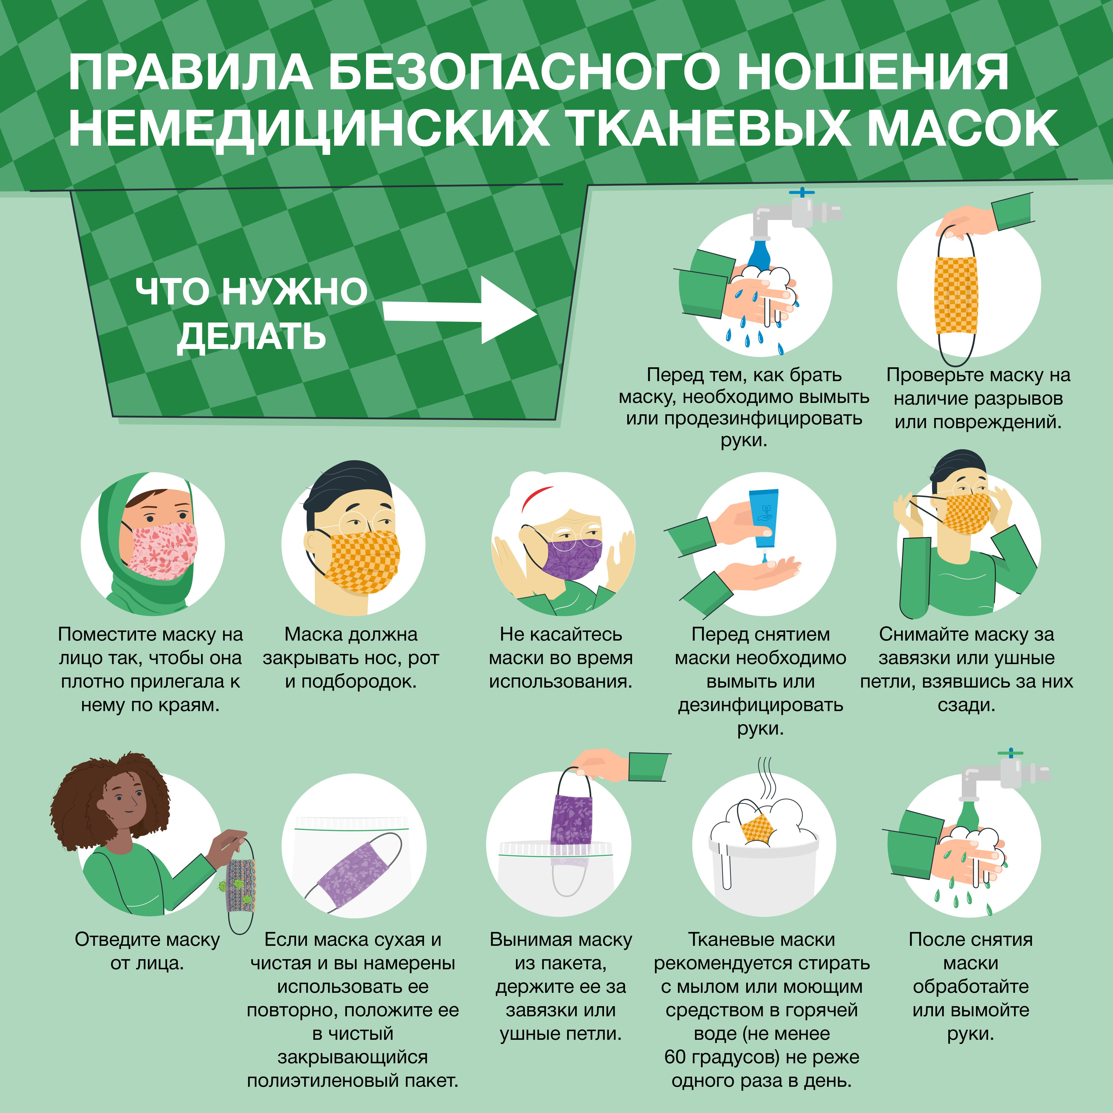
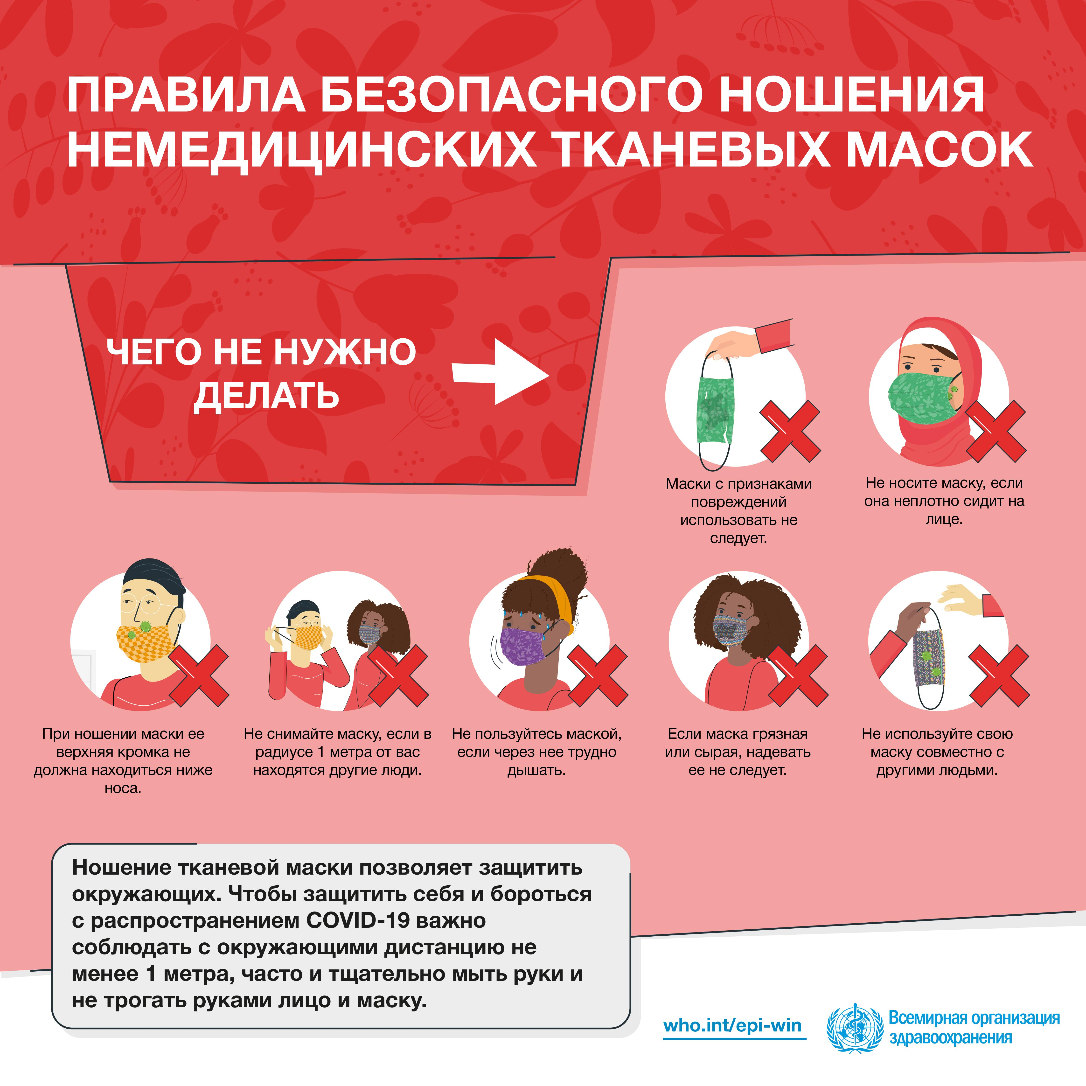
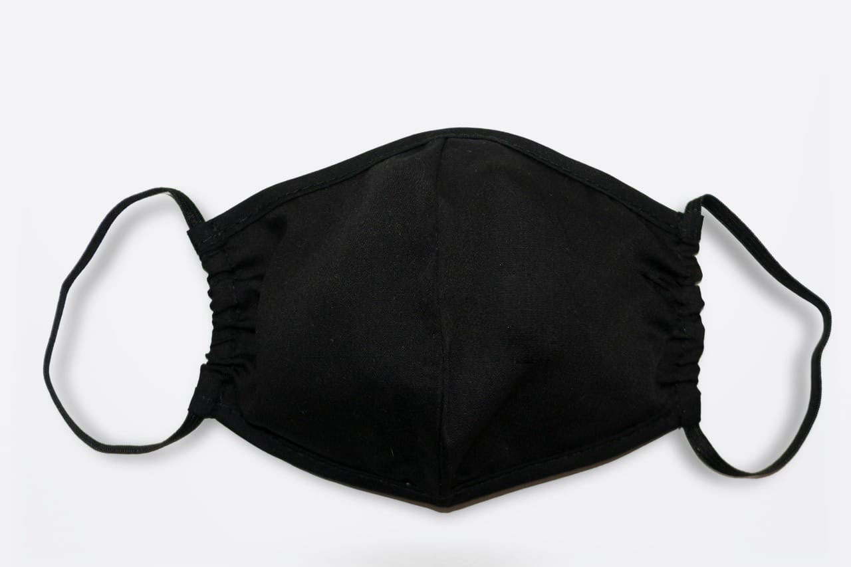
Тканевая маска

Slide 6
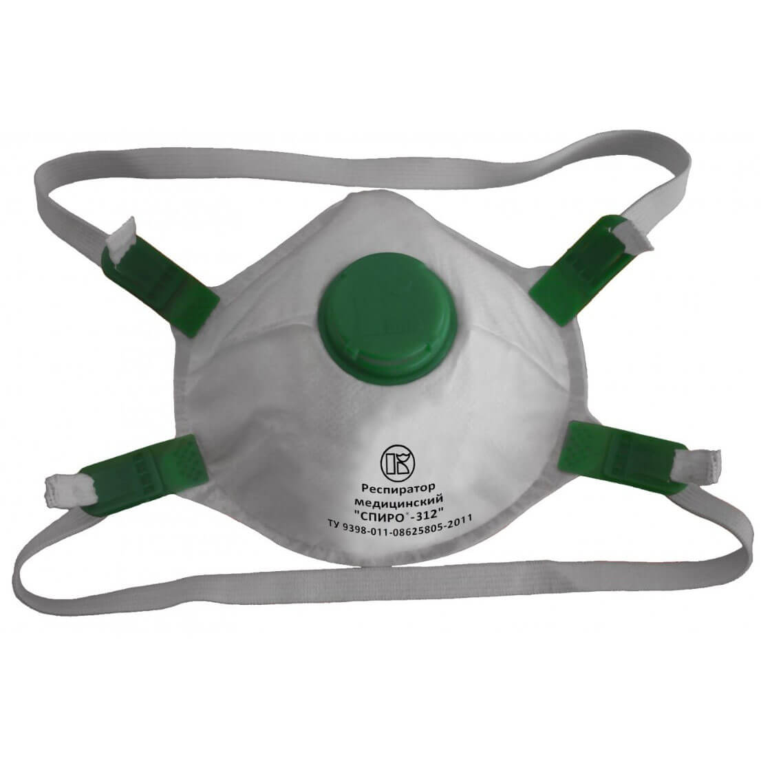
Медицинские респираторы
По уровню фильтрации воздуха одноразовые дыхательные аппараты разделяются на 3 вида, каждый из которых имеет свой коэффициент защиты:
FFP1 – обеспечивают фильтрацию твердых и жидких частиц на 80 %, номинальный коэффициент защиты – 4.
FFP2 – обеспечивают фильтрацию твердых и жидких частиц на 94 %, номинальный коэффициент защиты – 12.
FFP3 – обеспечивают фильтрацию твердых и жидких частиц на 99 %, номинальный коэффициент защиты – 50.

Slide 7
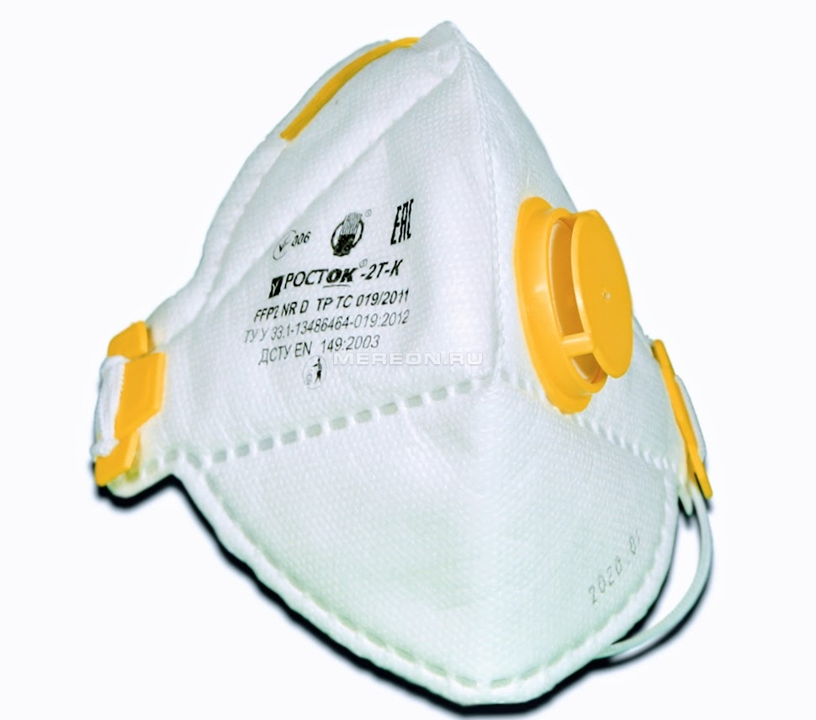
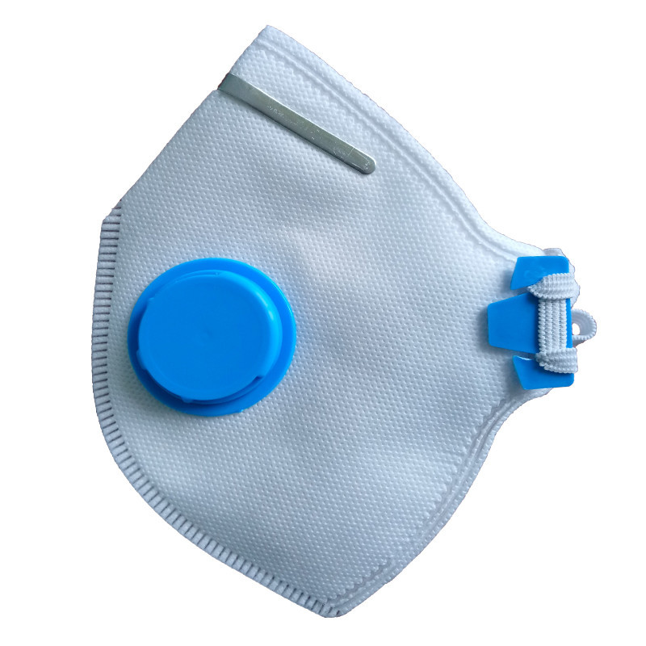
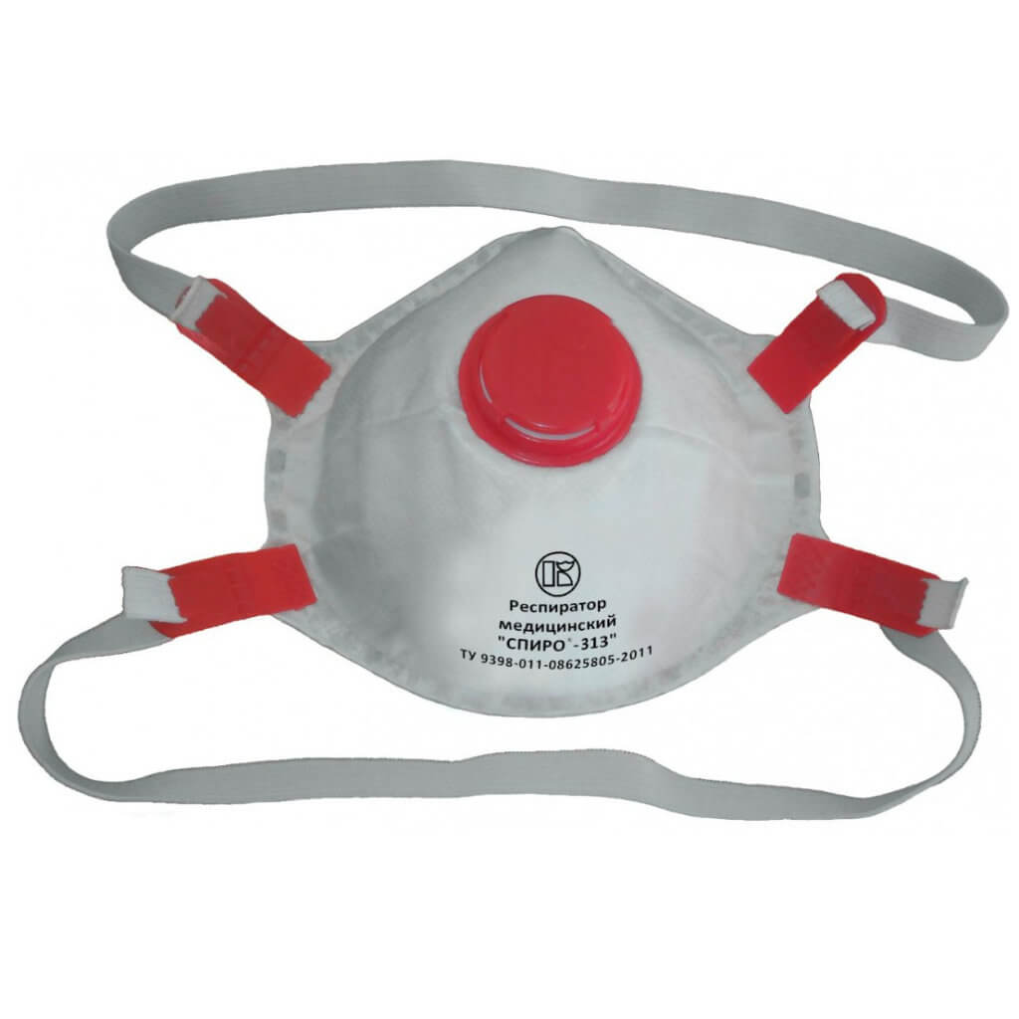
Медицинские респираторы

Slide 8
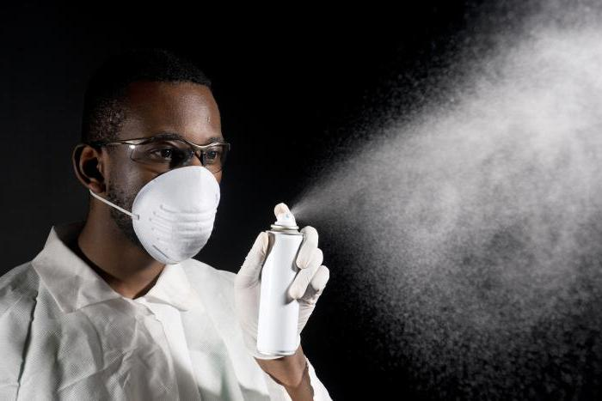
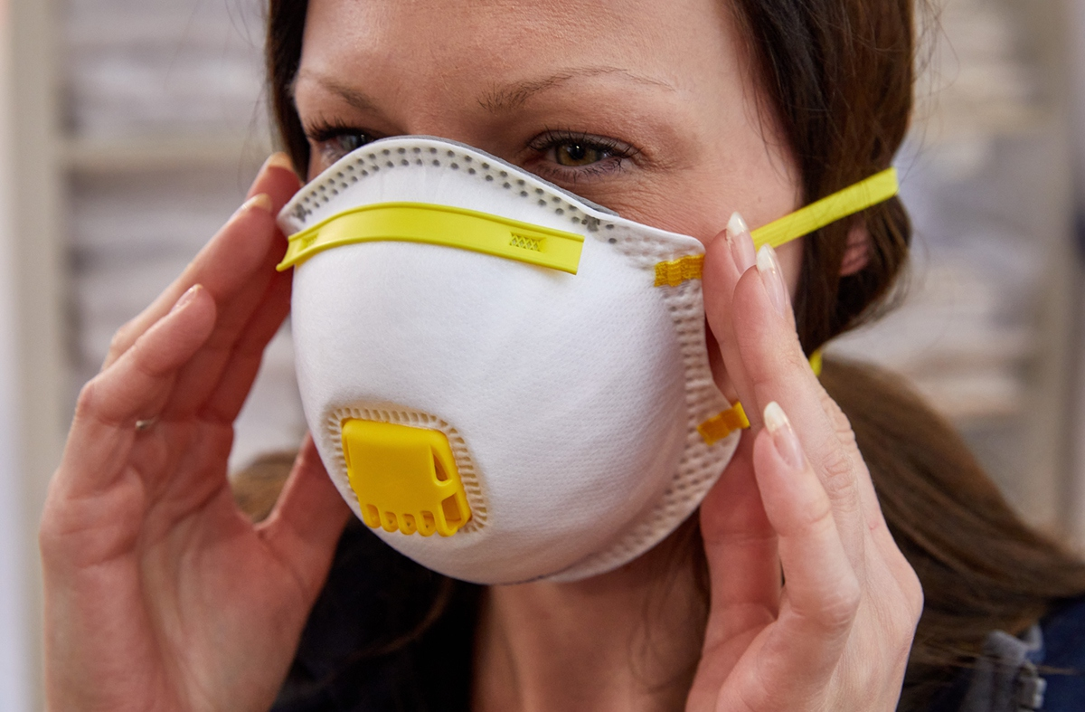
Правила выбора респиратора для защиты от коронавируса
Примерив дыхательную маску, проверьте, нет ли зазоров между маской и лицом, пропускающих внешний воздух внутрь.
Разбрызгайте перед лицом аэрозольный освежитель воздуха, если вы ощутили запах или привкус во рту, значит, маска прилегает к лицу неплотно. Необходимо либо выбрать другой экземпляр, либо уплотнить за счет завязок, увеличения количества фильтрующих слоев.
Если маска сползает, выбирайте вариант размером поменьше.

Slide 9
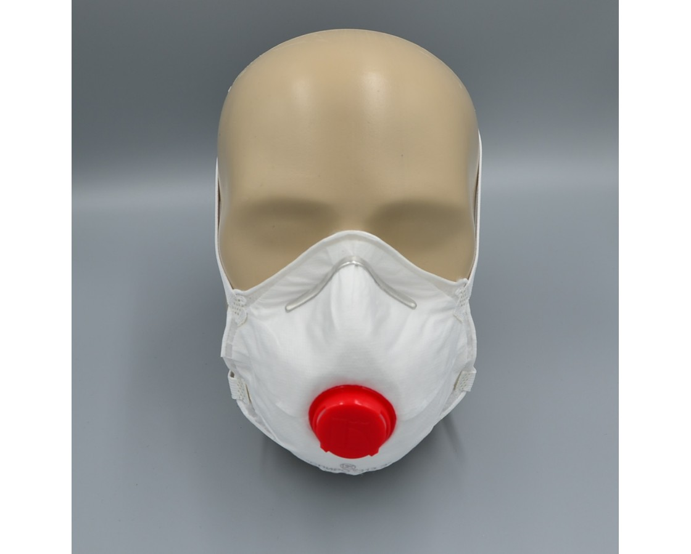
Как часто менять респиратор при коронавирусе
Одноразовую фильтрующую полумаску меняют на новую раз в 6–8 часов, другими словами, один раз в день.
Дыхательный аппарат для многоразового использования просто обрабатывают дезинфицирующими средствами и заменяют фильтры.

Slide 10
Спасибо за внимание!

